Slide 1

Plany rozwoju
śródlądowych dróg wodnych w Polsce
Przemysław Daca
Zastępca Dyrektora Departamentu Żeglugi Śródlądowej
Ministerstwo Gospodarki Morskiej i Żeglugi Śródlądowej
Konferencja pt. „Rzeki dla zrównoważonego rozwoju”
Warszawa, 25 listopada 2017 r.

Slide 2
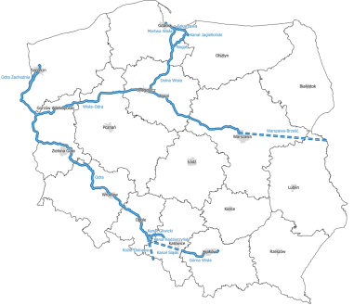
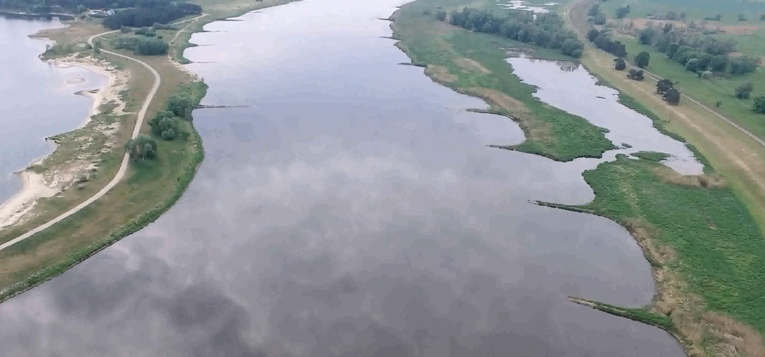
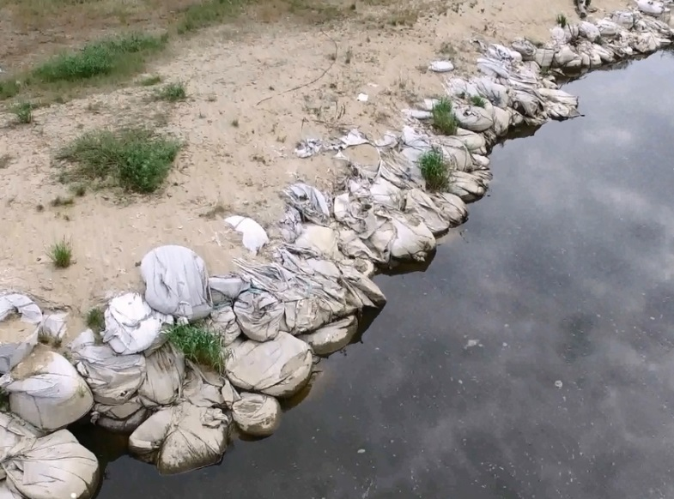
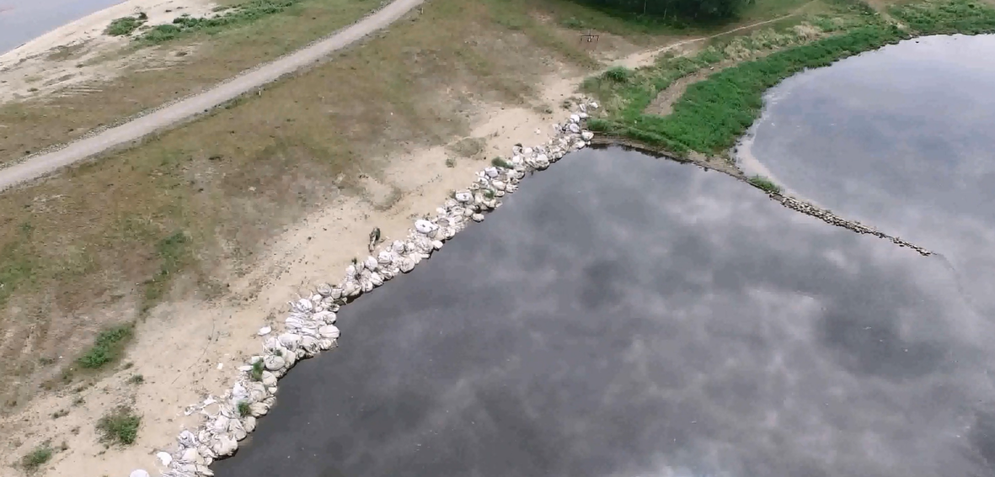
Odrzańska droga wodna dziś

Slide 3
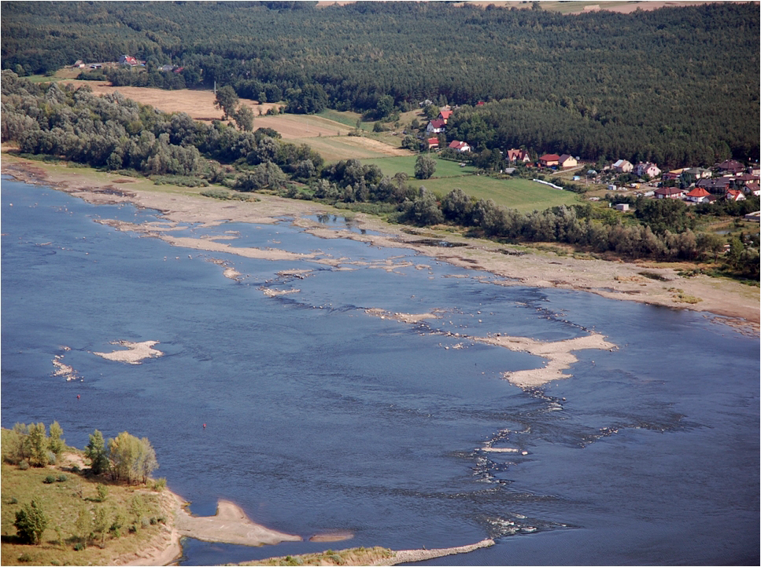
Droga wodna rzeki Wisły dziś

Slide 4
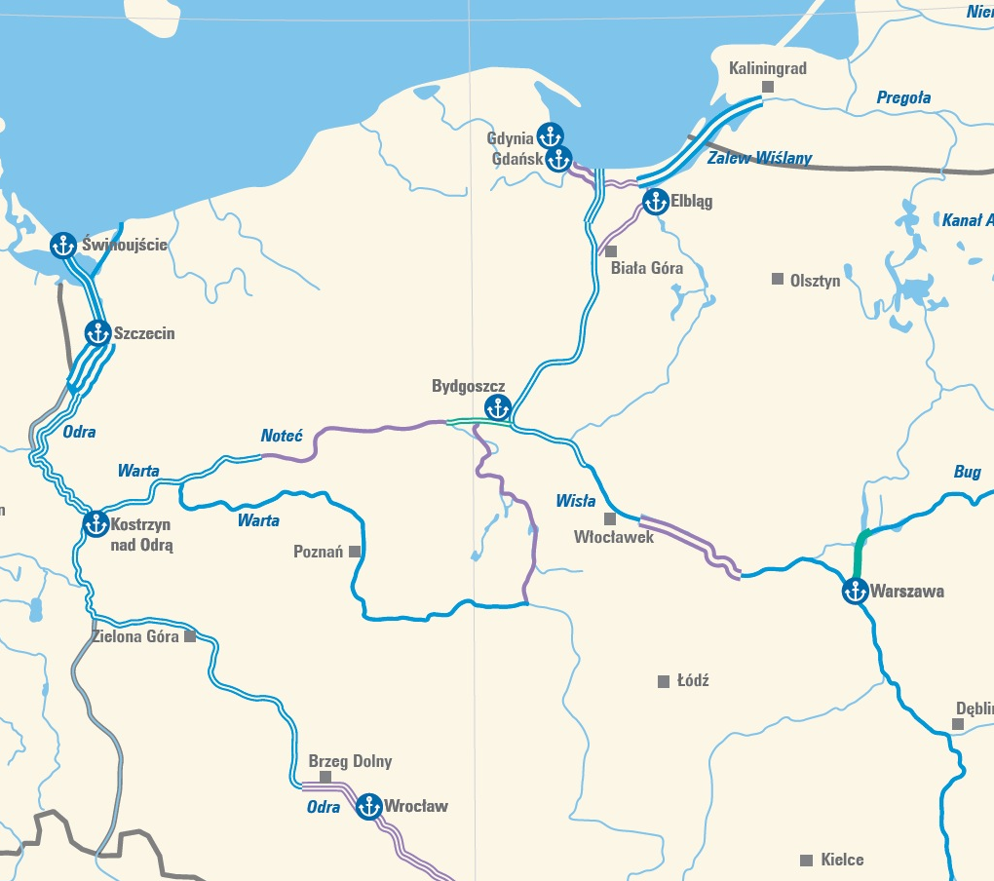
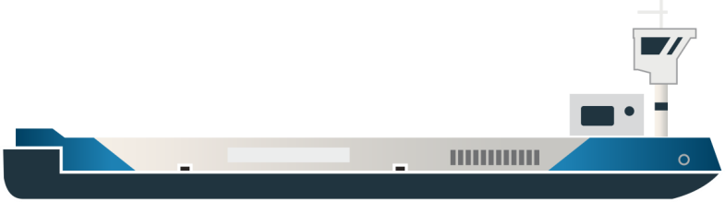




Biała Księga Transportu Unii Europejskiej
Do 2030 roku 30% drogowego transportu towarów na odległościach większych niż 300 km należy przenieść na inne środki transportu, np. transport wodny lub kolej,
zaś do 2050 r. powinno to być
ponad 50% tego typu transportu.
Wszystkie najważniejsze porty morskie powinny mieć dobre połączenie z systemem transportu wodnego śródlądowego.
foto: www.aeromedia.pl
Notes:
Chcemy wypełnić zobowiązanie z Białej Księgi Transportu UE.
Zgodnie z nim, porty w Gdańsku, Gdyni, Szczecinie i Świnoujściu powinny mieć połączenie ze swoim zapleczem poprzez transport śródlądowy.
Tak jak mają je inne główne porty europejskie.

Slide 5
Żegluga śródlądowa w Europie
Udział żeglugi śródlądowej w przewozach ładunków wszystkimi gałęziami transportu w 2015 r.
Notes:
Dzisiejsza sytuacja transportu śródlądowego w Polsce jest dramatyczna.
Nawet Węgry i Słowacja, które nie mają dostępu do morza, mają większy udział transportu śródlądowego w ogólnym bilansie przewozów towarowych niż Polska.
Oczywiście chcemy równać do najlepszych, jednak trzeba mieć świadomość skali zaniedbań.
Planowane przez nas inwestycje mają charakter długoterminowy, więc w tej chwili na mówienie o efektach statystycznych w bilansie przewozów jest jeszcze za wcześnie.

Slide 6
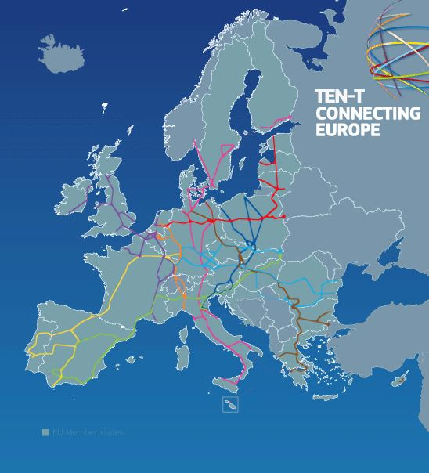
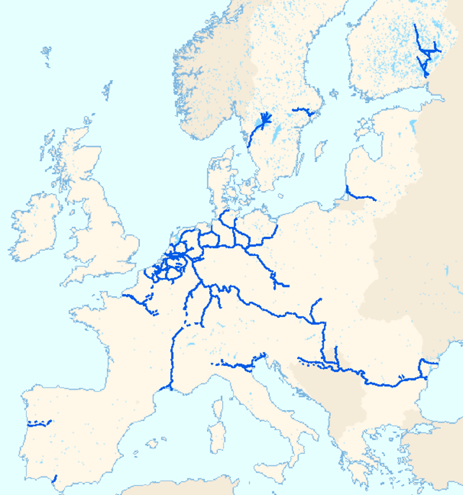
Sieć bazowa TEN-T dziś
Korytarze sieci bazowej TEN-T
Śródlądowe drogi wodne w sieci TEN-T
Źródło: www.edroga.pl

Slide 7
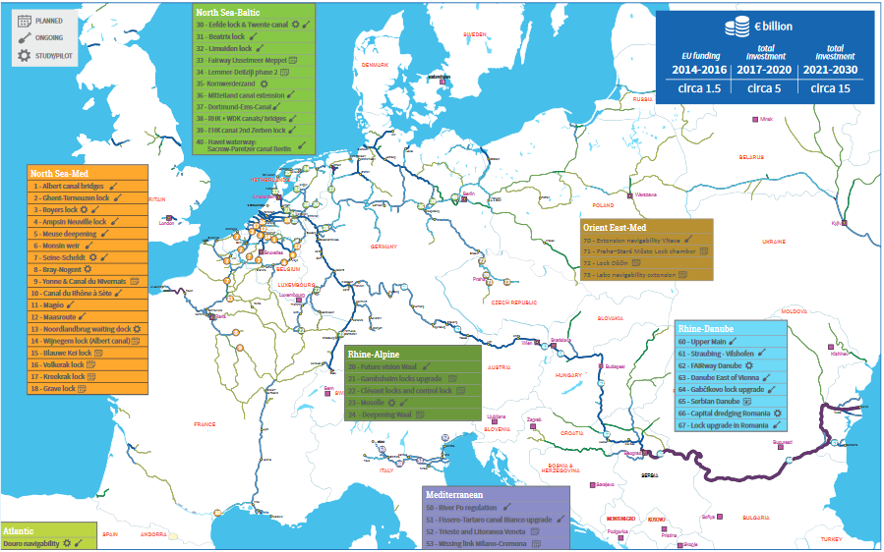
Inwestycje w infrastrukturę dróg wodnych w sieci TEN-T
finansowanie UE | suma inwestycji | suma inwestycji
2014-2016 | 2017-2020 | 2021-2030
ok. 1,5 mld € | ok. 5 mld € | ok. 15 mld €
Źródło: http://www.inlandnavigation.eu

Slide 8
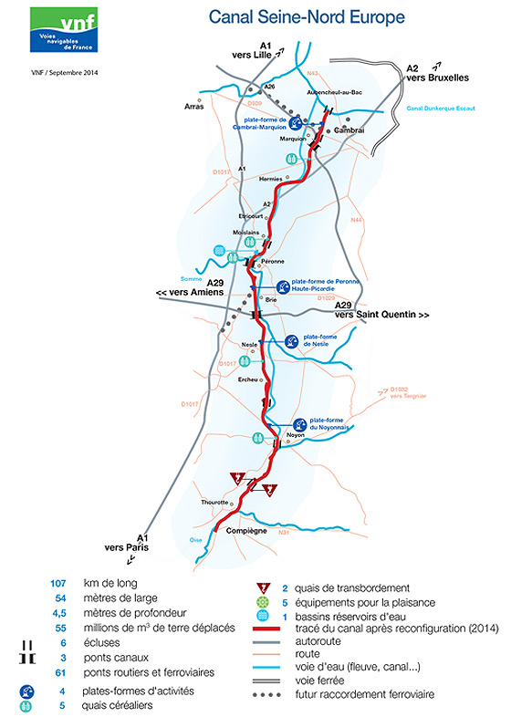
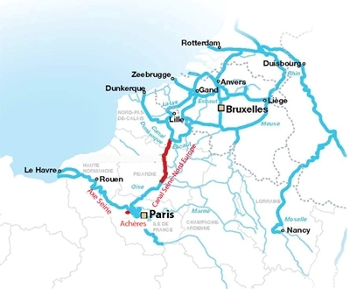
Inwestycje w drogi wodne w Europie
Kanał Sekwana – Europa Północna (Sekwana-Skalda)
długość – 107 km,
klasa drogi wodnej – Vb,
liczba śluz żeglugowych – 6,
planowana data oddania do użytku – 2023 r.,
szacowana kwota – 8,9 mld €,
źródła finansowania – fundusze rządowe, fundusze regionalne, formuła PPP, kredyty EBI, środki CEF (dla różnych sekcji i obiektów)
Źródło: www.vnf.fr
Źródło: www.vnf.fr

Slide 9
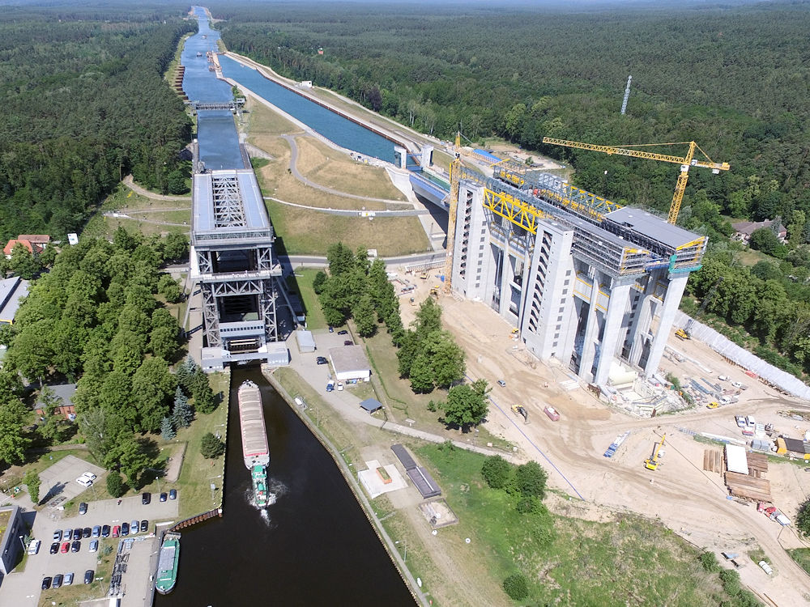
Inwestycje w drogi wodne w Europie
Nowa podnośnia statków Niederfinow:
droga wodna – Odra-Havela,
klasa drogi wodnej – Vb,
wymiary – wysokość 54,55 m, długość 133,00 m, szerokość 46,40 m,
Źródło: www.wna-berlin.de

Slide 10
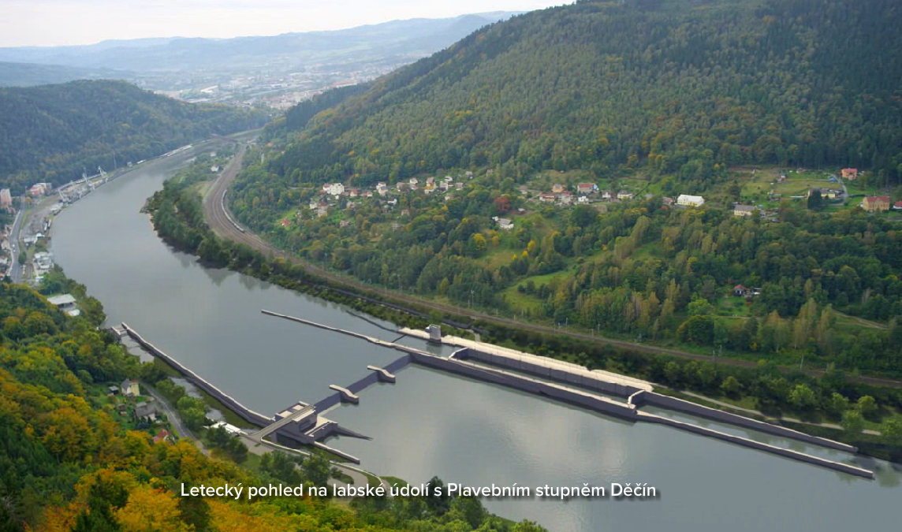
Inwestycje w drogi wodne w Europie
Stopień wodny Děčín na Łabie:
stan przygotowania: trwa ocena oddziaływania na środowisko,
poprawa dostępu do portu w Hamburgu,
transport ok. 4 mln ton ładunków Łabą (10-krotny wzrost).
Źródło: www.decin.ctech-test.cz

Slide 11
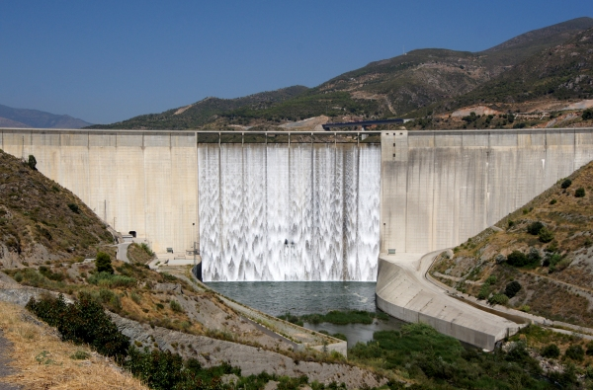
Inwestycje hydrotechniczne w Europie i na świecie
Liczba dużych zapór w Europie:
Hiszpania – ok.1200 (od 1990 - 19.5/rok),
Włochy – ok. 570,
Francja – ok. 550,
Wielka Brytania – ok (1950-90 – 5.4/rok),
Turcja – ok. 610.
Duże zapory na świecie:
łączna liczba dużych zapór – ok. 50 000.
liczba budowanych dużych zapór – 160-320/rok.
Źródło: www.structurae.net
Źródło: prof. R. Szymkiewicz, prezentacja „Zagospodarowanie dolnej Wisły na tle innych rzek europejskich„

Slide 12


Podjęte działania
Luty 2017
Rząd przyjmuje „Strategię na rzecz
Odpowiedzialnego Rozwoju”
Marzec 2017
Prezydent ratyfikuje Europejskie
Porozumienie w sprawie Głównych
Śródlądowych Dróg Wodnych o Międzynarodowym Znaczeniu
(Porozumienie AGN)

Slide 13
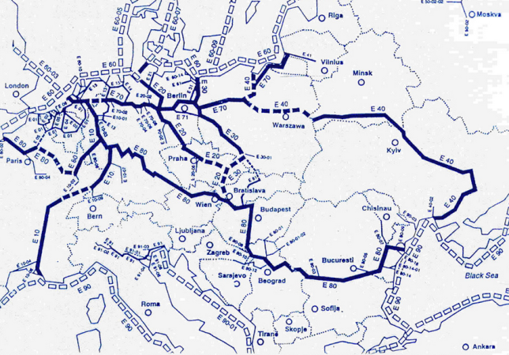
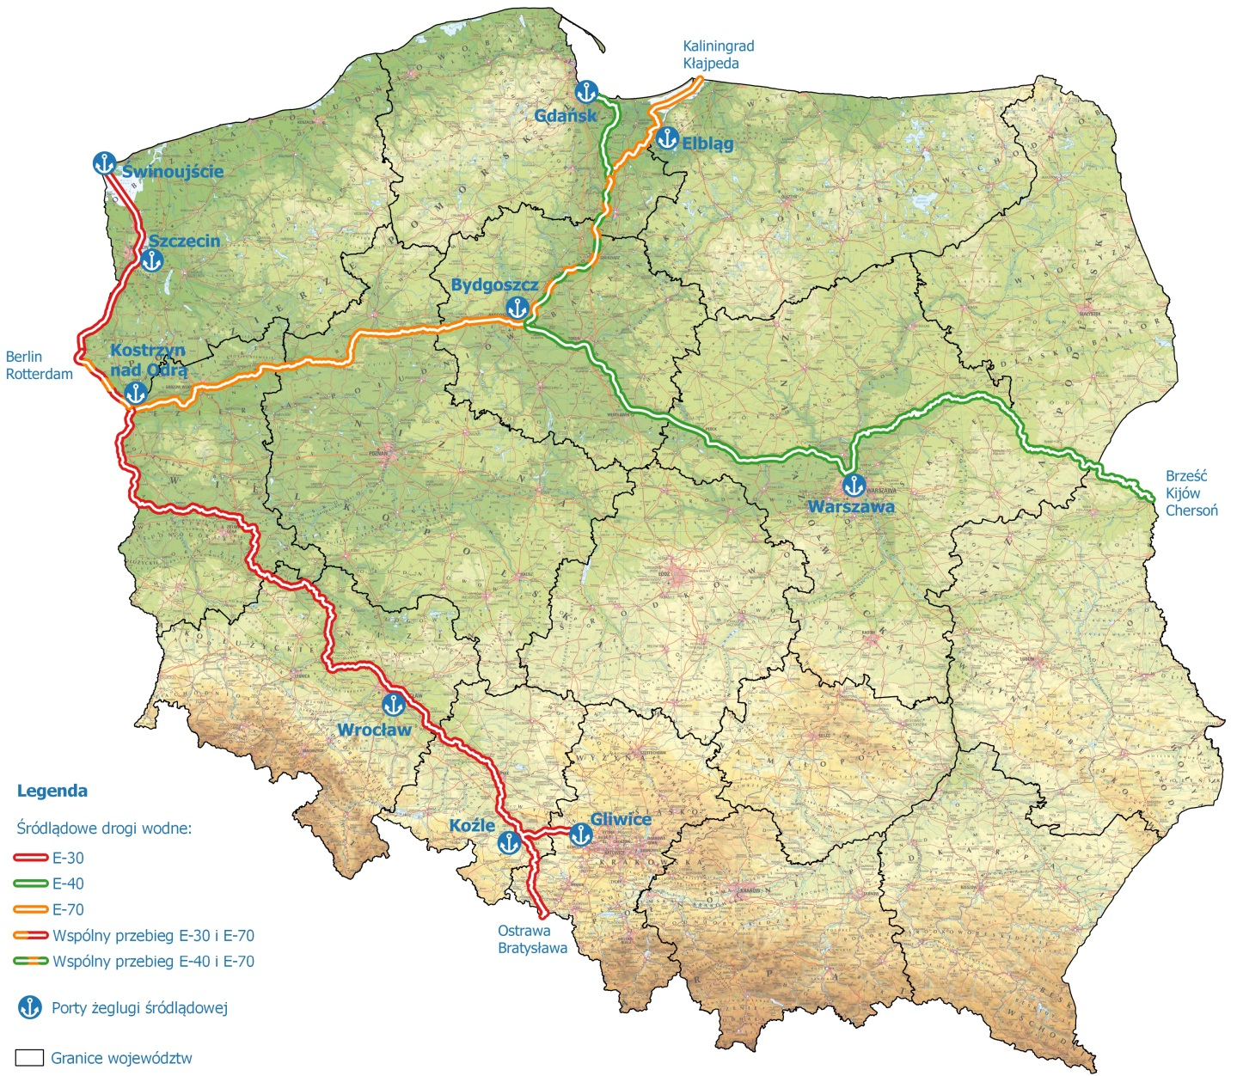
Drogi wodne o międzynarodowym znaczeniu
według Porozumienia AGN
E30 – Odrzańska Droga Wodna
E40 – Droga wodna Brześć-Warszawa-Gdańsk
E70 – Połączenie Odra-Warta-Noteć-Kanał Bydgoski-Brda-Wisła-Zalew Wiślany
Notes:
Jedna analiza dla E-30 i E40/E-70

Slide 14

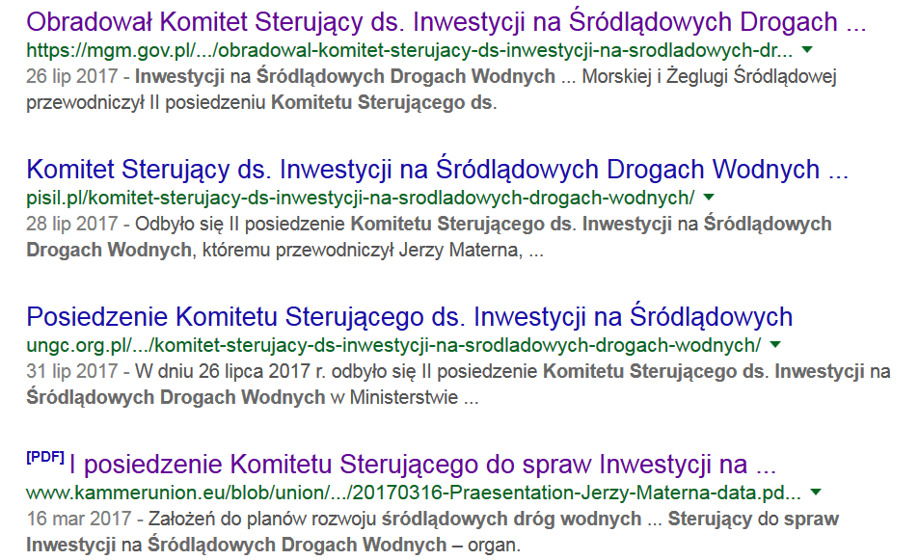
Podjęte działania
Czerwiec 2016
Rząd przyjmuje „Założenia do planów rozwoju śródlądowych dróg wodnych…”
Lipiec 2016
Minister powołuje Komitet Sterujący do spraw Inwestycji na Śródlądowych Drogach Wodnych

Slide 15
Programujemy rozwój
Odrzańskiej Drogi Wodnej i drogi wodnej rzeki Wisły
Art. 492. Ustawy z dnia 20 lipca 2017 r. Prawo wodne
„W ustawie z dnia 21 grudnia 2000 r. o żegludze śródlądowej (...)
dodaje się (…):
„Minister właściwy do spraw żeglugi śródlądowej opracowuje plan lub program rozwoju śródlądowych dróg wodnych o szczególnym znaczeniu transportowym, kierując się potrzebą zapewnienia warunków do zrównoważonego rozwoju systemu transportowego kraju”

Slide 16
Procedury środowiskowe
Art. 492. Ustawy z dnia 20 lipca 2017 r. Prawo wodne
„W ustawie z dnia 21 grudnia 2000 r. o żegludze śródlądowej (...)
dodaje się (…):
„Zapewniając udział wszystkich zainteresowanych w osiąganiu celów środowiskowych (…) w szczególności w opracowywaniu, przeglądzie i aktualizacji planu lub programu rozwoju śródlądowych dróg wodnych o szczególnym znaczeniu transportowym, minister właściwy do spraw żeglugi śródlądowej poda do publicznej wiadomości, na zasadach i w trybie określonych w przepisach ustawy [ocenowej] w celu zgłaszania uwag:
harmonogram prac związanych ze sporządzaniem planu lub programu rozwoju śródlądowych dróg wodnych o szczególnym znaczeniu transportowym, w tym zestawienie działań, które należy wprowadzić w drodze konsultacji;
2) projekt planu lub programu rozwoju śródlądowych dróg wodnych o szczególnym znaczeniu transportowym.”

Slide 17

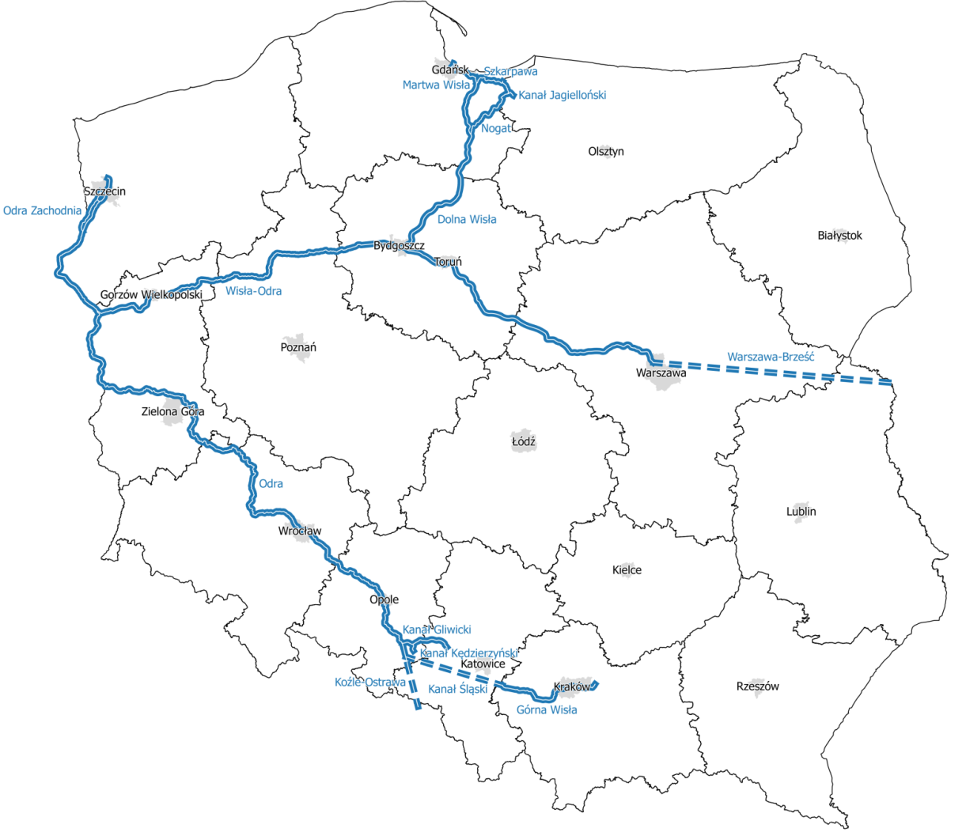

Programujemy rozwój
Odrzańskiej Drogi Wodnej i drogi wodnej rzeki Wisły
Notes:
Jedna analiza dla E-30 i E40/E-70

Slide 18
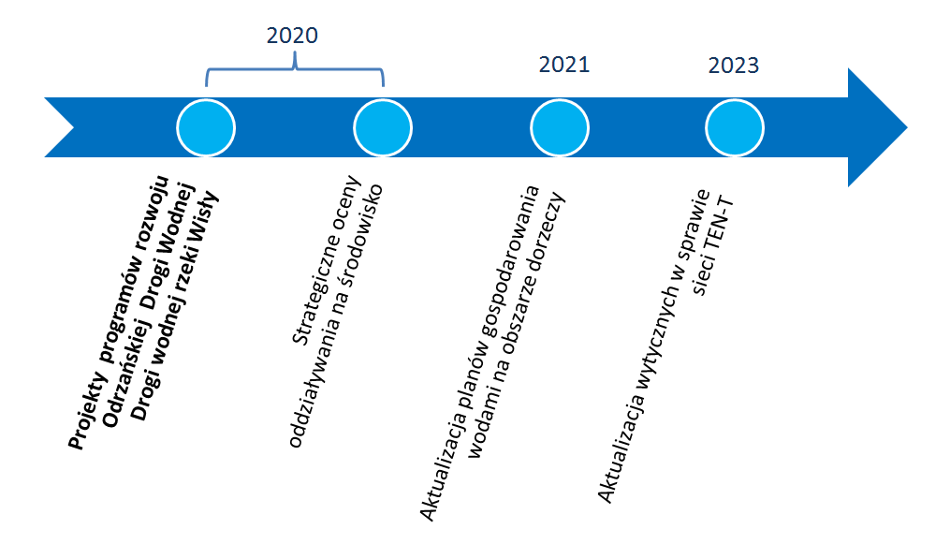
Ważne daty dla programów
rozwoju dróg wodnych Odry i Wisły

Slide 19
Oddziaływanie programów rozwoju dróg wodnych
Infrastruktura hydro- techniczna
Korytarz transportowy
Rozwój społeczno-gospodarczy
Środowisko przyrodnicze

Slide 20
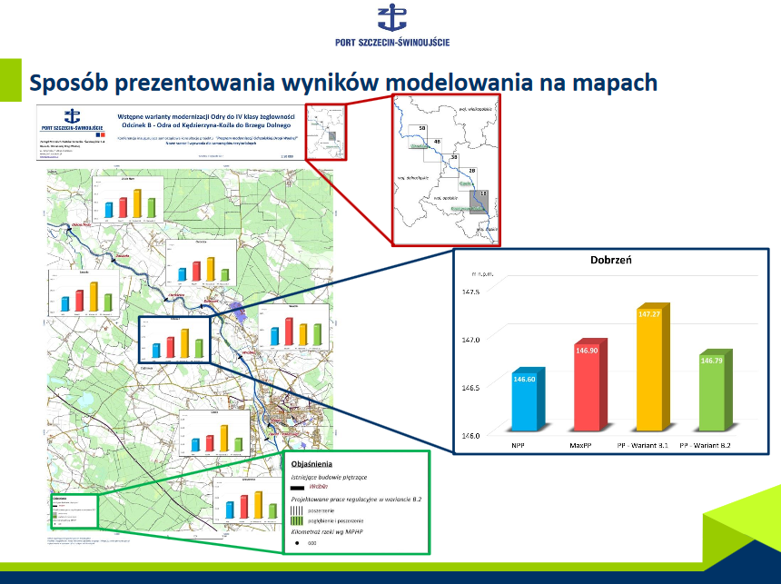
Etap modelowania numerycznego
Odra skanalizowana – warianty modernizacji istniejących piętrzeń
Odra swobodnie płynąca do ujścia Nysy Łużyckiej – wskazanie potencjalnych miejsc piętrzeń
Model dla Odry granicznej – II kwartał 2018 r.
Notes:
Czeskie studium DOL – współpracujemy intensywnie w Komitecie i Grupie roboczej

Slide 21
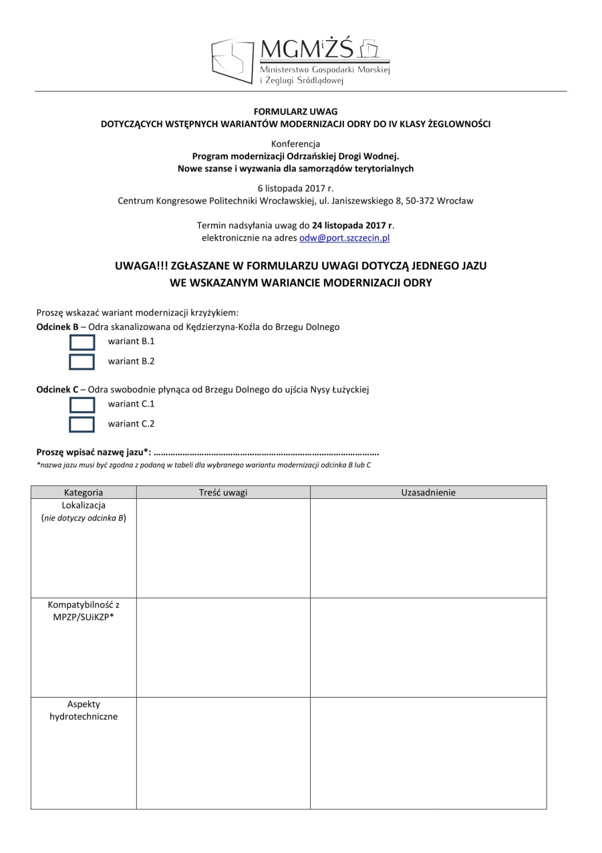
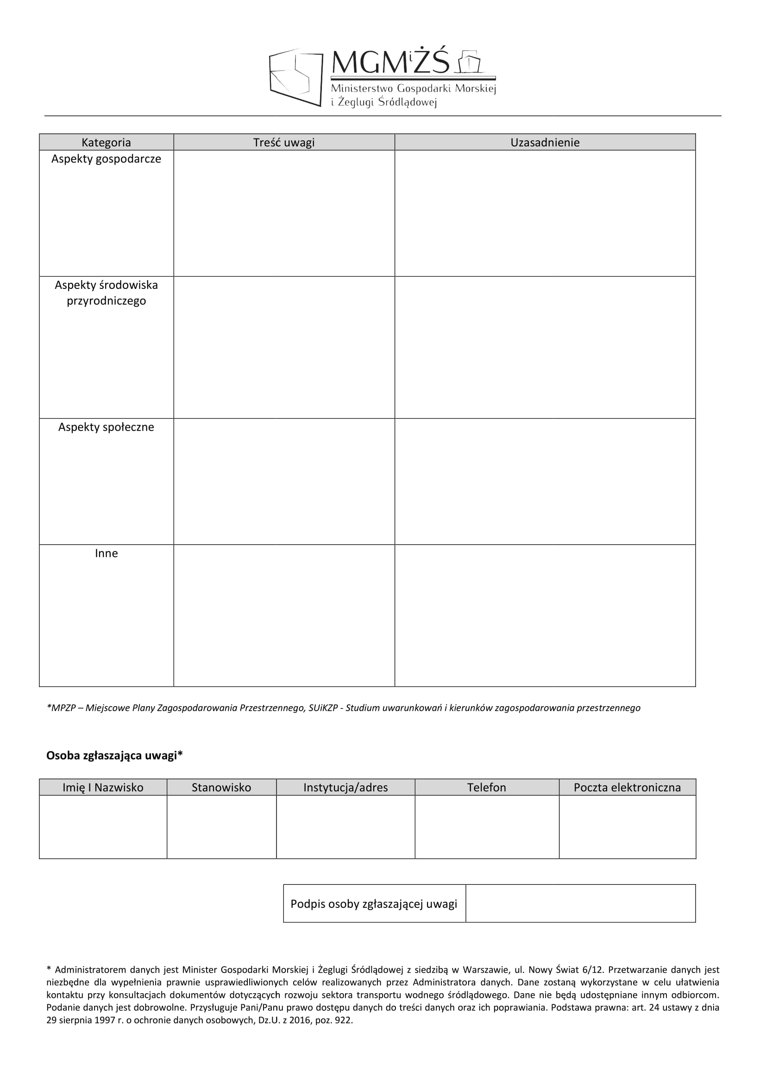
Zapraszamy do składania uwag

Slide 22
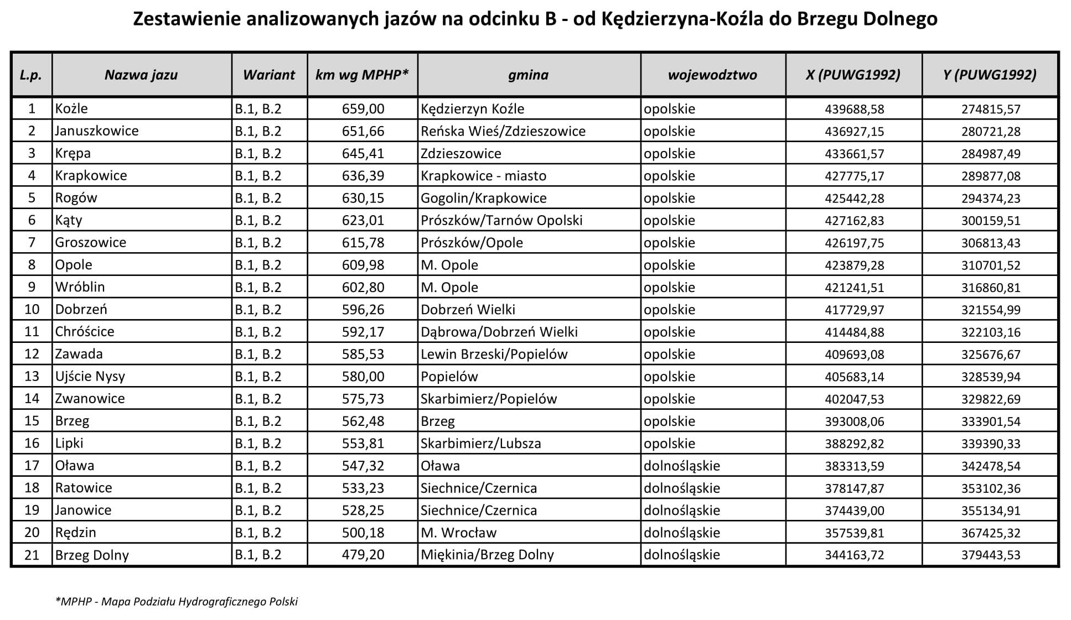
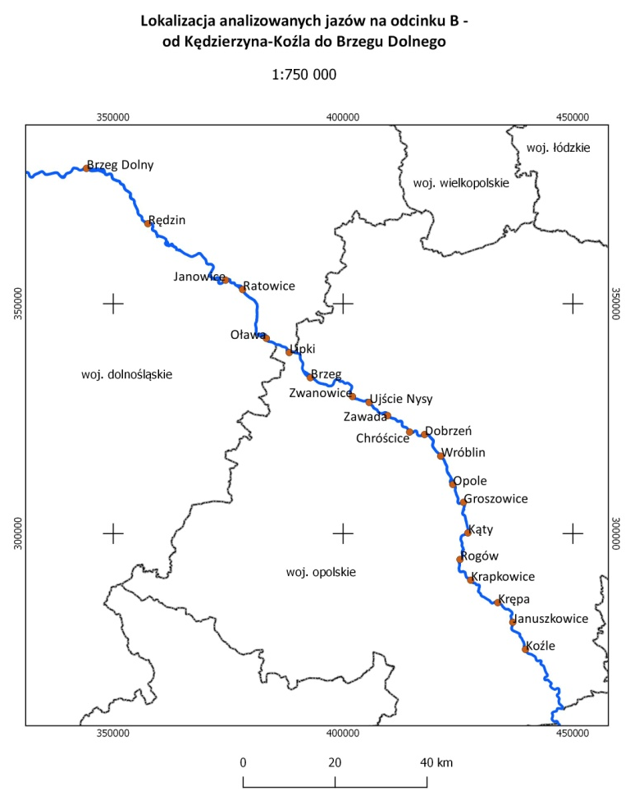
Zapraszamy do składania uwag

Slide 23
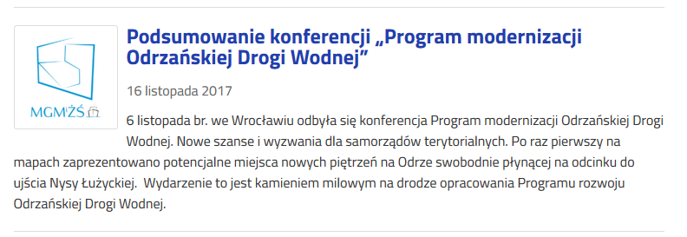
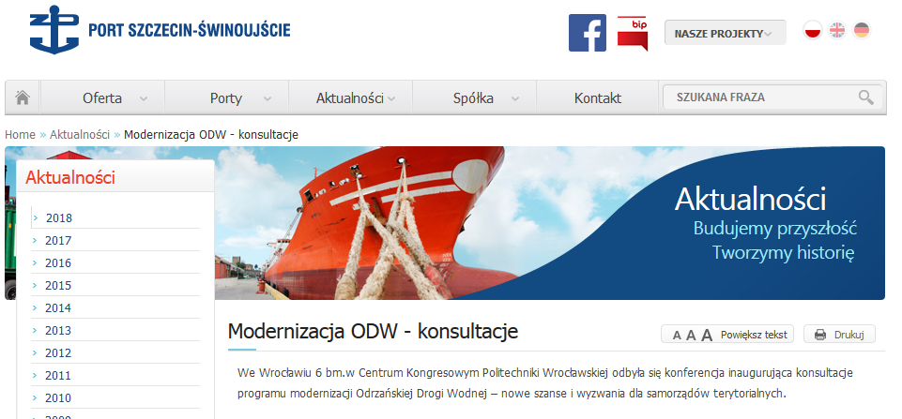
Zapraszamy do składania uwag
Materiały dostępne są na stronach internetowych:
Ministerstwa Gospodarki Morskiej i Żeglugi Śródlądowej: https://mgm.gov.pl/ministerstwo/aktualnosci/podsumowanie-konferencji-program-modernizacji-odrzanskiej-drogi-wodnej/
Zarządu Morskich Portów Szczecin i Świnoujście S.A.: http://www.port.szczecin.pl/pl/aktualnosci/modernizacja-odw---konsultacje/

Slide 24
Zapraszamy do konsultacji
drogiwodne@mgm.gov.pl
www.mgm.gov.pl
facebook.com/mgmiżś
twitter.com/mgmizs_gov_pl

Slide 25
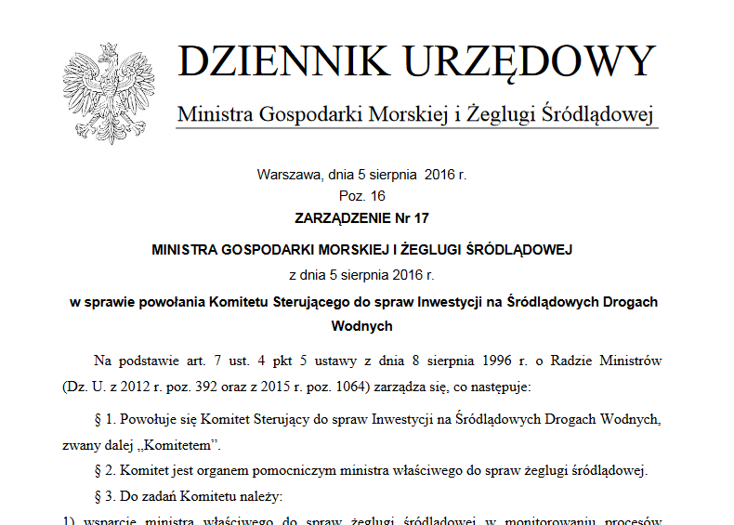
Konsultacje z interesariuszami
Ministerstwa
Biznes
Samorządy terytorialne
Organizacje branżowe
Notes:
Czeskie studium DOL – współpracujemy intensywnie w Komitecie i Grupie roboczej

Slide 26
Konsultacje z interesariuszami
Lipiec 2017 – Komitet Sterujący do spraw Inwestycji na Śródlądowych Drogach Wodnych zdecydował o powołaniu trzech tematycznych grup roboczych:
Grupa robocza ds. hydrotechniki i środowiska,
Grupa robocza ds. gospodarki,
Grupa robocza ds. spraw społecznych.

Slide 27
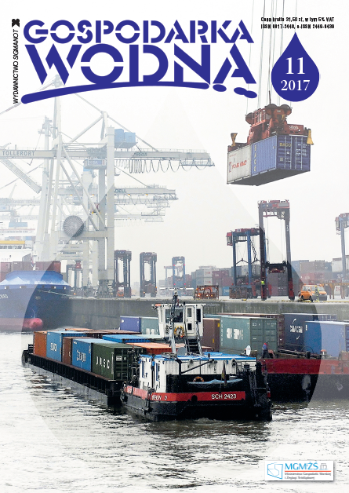


Publikacje
Notes:
Czeskie studium DOL – współpracujemy intensywnie w Komitecie i Grupie roboczej

Slide 28
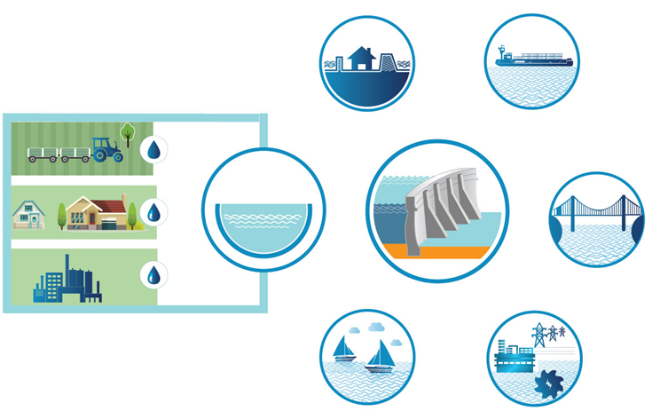
Koszty i korzyści?
mniejsze ryzyko powodzi;
mniej dotkliwa susza
przyjazny transport śródlądowy
woda dla
rolnictwa
nowe budowle hydrotechniczne
lepsza gospodarka wodna
woda dla
ludności
rewitalizacja;
rzeka dla mieszkańców
woda dla
przemysłu
zrównoważony rozwój lokalnej gospodarki
bezpieczniejsze elektrownie

Slide 29
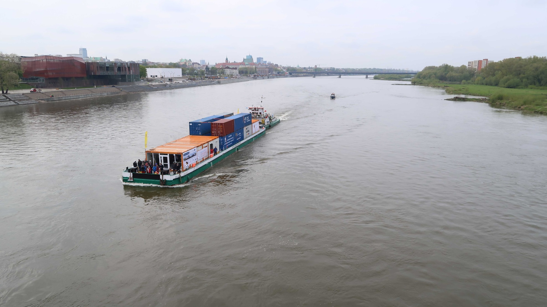
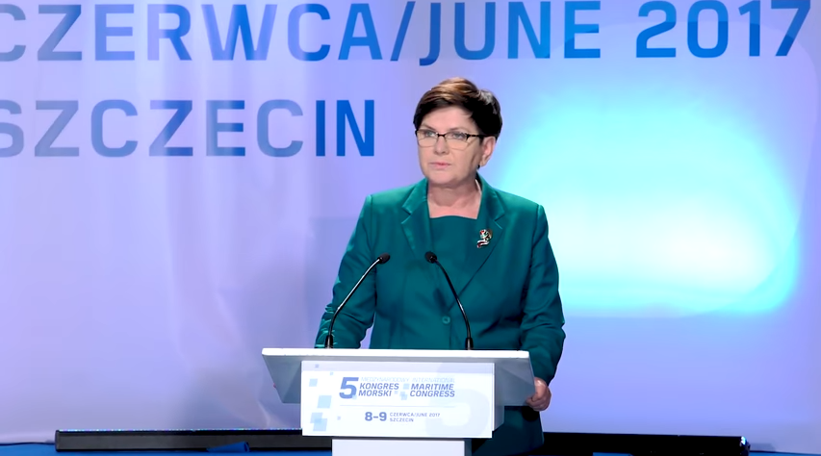
Dlaczego to robimy?
Materiał promocyjny Województwa Kujawsko-Pomorskiego

Slide 30
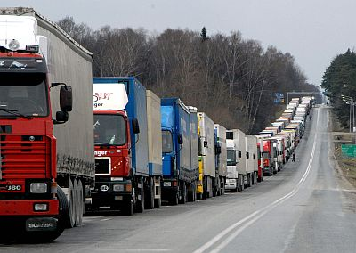
Dlaczego to robimy?
Materiał promocyjny Województwa Kujawsko-Pomorskiego
Źródło: https://www.google.pl/search?q=40+tir%C3%B3w&client=firefox-b&source=lnms&tbm=isch&sa=X&ved=0ahUKEwjknvLVwvTQAhXC1ywKHYdBCuYQ_AUICSgC&biw=1680&bih=917#imgrc=azcrGcLwg4MAXM%3A

Slide 31
Dziękuję za uwagę
Departament Żeglugi Śródlądowej
Ministerstwo Gospodarki Morskiej i Żeglugi Śródlądowej
www.mgm.gov.pl

